Slide 1
Практическая работа 2
По предмету «Технологии интеллектуального анализа данных мониторинга безопасности»
Выполнил: Воронцов С. А.
Проверил: Латыпова О. В.
Выявление мошенничества с помощью c помощью платформы Knime

Slide 2
Цели и задачи работы
Изучить данную выборку данных и модель машинного обучения;
Модифицировать модель машинного обучения и посмотреть на изменения;
Модифицировать модель машинного обучения.

Slide 3
Выборка
Выборка данных крайне несбалансированная;
Выборка имеет 31 характеристику;
Характеристики имеют выбросы;
Выборка была модифицирована с помощью метода главных компонент, чтобы скрыть чувствительную информацию.

Slide 4
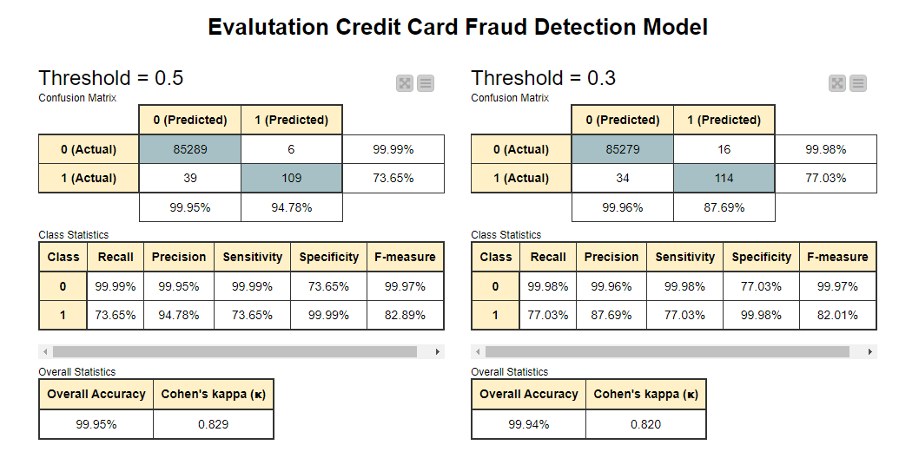
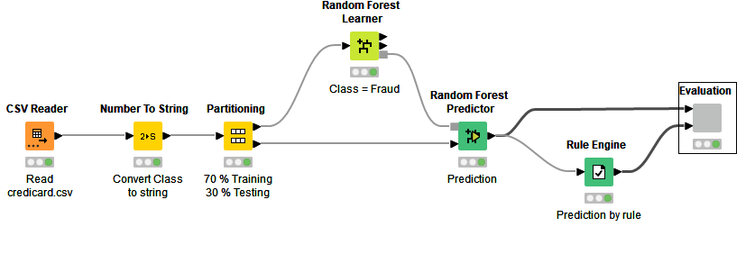
Модель машинного обучения №1
Модель основана на алгоритме Случайного леса;
Алгоритм настроен на 100 деревьев, глубиной в 10 уровней;
Результирующий порог классификации был понижен до 0.3;
Выборка была разделена 30/70 на тестовую и обучающую.
Визуализация модели в Knime
Результаты обучения модели

Slide 5
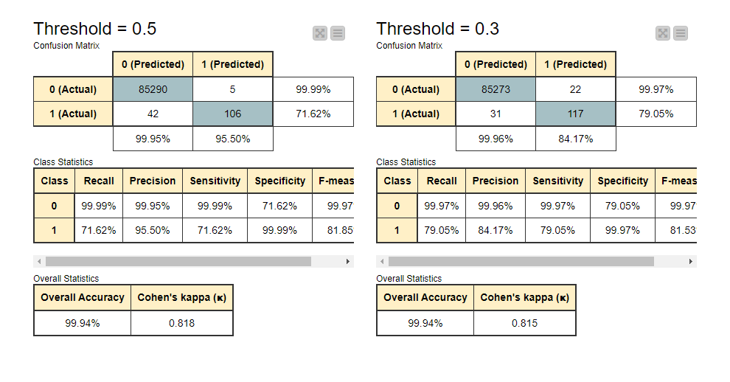
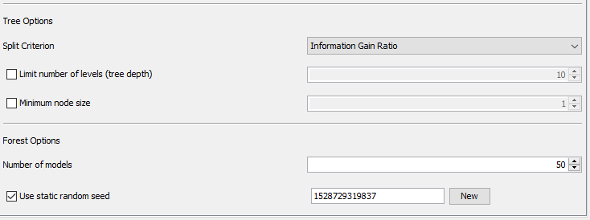
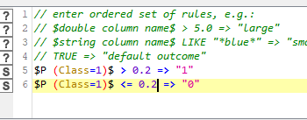
Модификация модели
Количество деревьев было уменьшено до 50;
Обучающая и тестовая выборка была поделена в соотношении 50/50;
Порог был уменьшен до 0.2.
Настройки модели
Результаты обучения модели

Slide 6
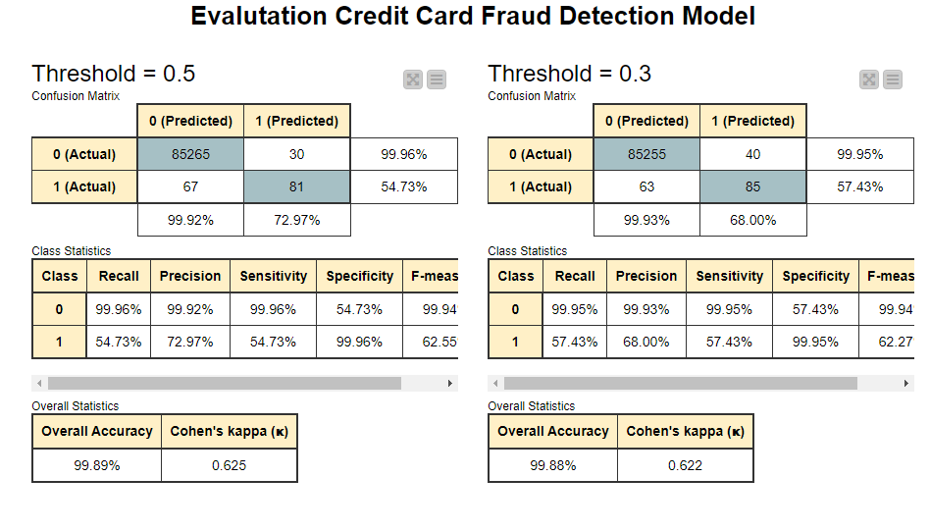
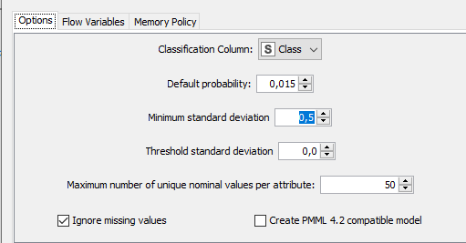
Модель машинного обучения №2
Модель основана на наивном алгоритме Байеса;
Параметры алгоритма были подобраны итеративно и отображены ниже;
Результирующий порог классификации был понижен до 0.3;
Выборка была разделена 30/70 на тестовую и обучающую.
Результаты обучения модели
Настройки модели

Slide 7
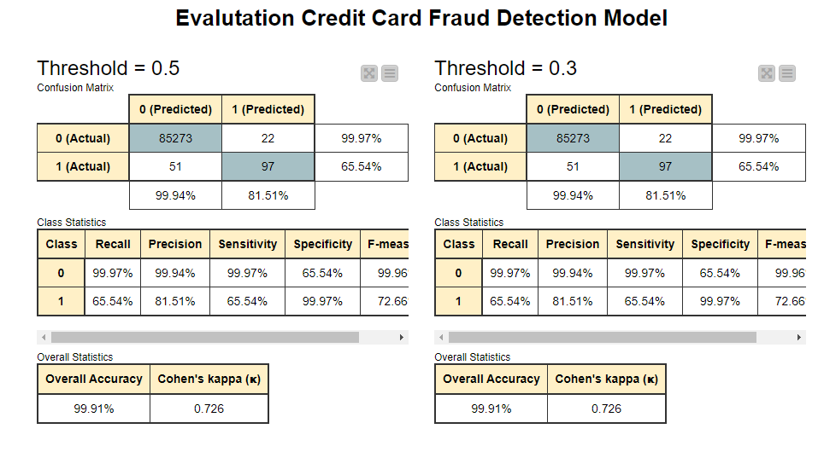

Модель машинного обучения №3
Модель основана на наивном алгоритме Деревьев решений;
Параметры алгоритма представлены ниже;
Результирующий порог классификации был понижен до 0.3;
Выборка была разделена 30/70 на тестовую и обучающую.
Результаты обучения модели
Настройки модели

Slide 8
Выводы
В результате выполнения данной практической работы был изучен и реализован метод кластерного анализа с применением алгоритма К-средних.

